Slide 1

Webアプリケーション開発演習A
セッション
情報システム専攻科2年

Slide 2


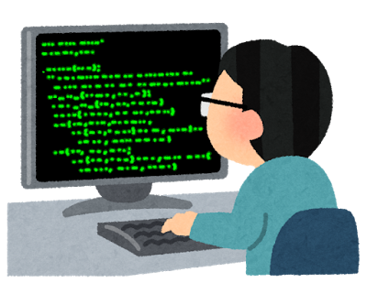
演習
引き続き
セッションについて演習をやりましょう
https://github.com/nishino-naoyuki/2018Web
・サーブレット課題５.pdf
サーブレット課題４の解凍
（パスワード：4MQ0WV3a）
Notes:
２コマ連続で演習を行う

